Slide 1
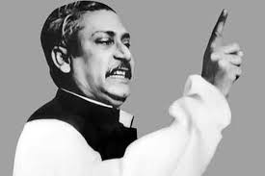
আজকের ক্লাসে সবাইকে স্বাগত

Slide 2
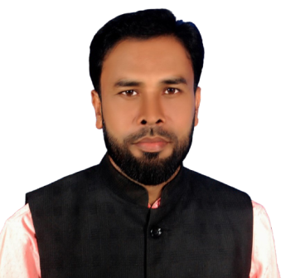
শিক্ষক পরিচিতি
মজিবর রহমান
সহকারী শিক্ষক
বাট্টা মিলন বহুমুখী উচ্চ বিদ্যালয়
তারাকান্দা, ময়মনসিংহ।
mozib27101978@gmail.com

Slide 3
পাঠ পরিচিতি
বিষয় : বাংলা ১ম পত্র
শ্রেণি : ৬ষ্ঠ
পাঠ শিরোনাম : কবিতা
তারিখ : 07 / ১2 / 2021

Slide 4
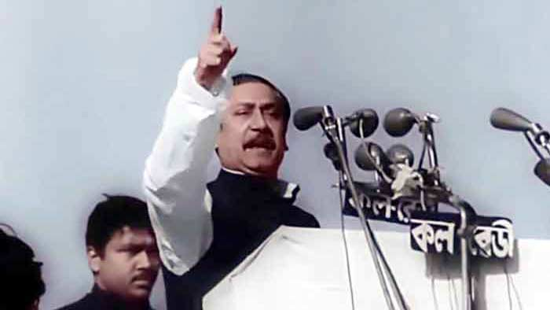
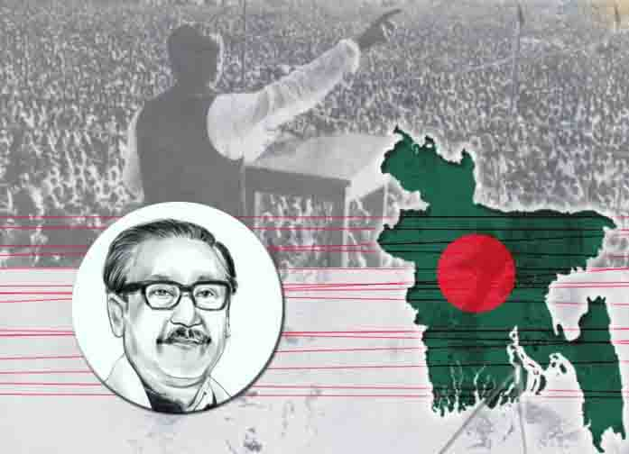
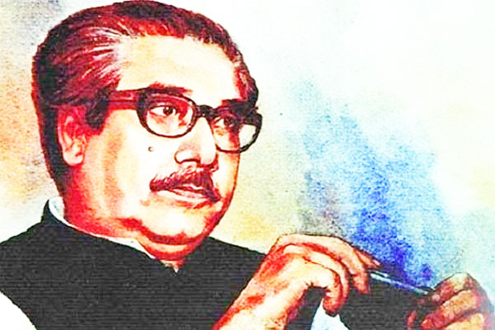
ছবির ব্যক্তিটির নাম কী?
১৯৭১ সালের ৭ই মার্চের ঐতিহাসিক ভাষণ কে দিয়েছিলেন?
১৯৭১ সালে স্বাধীনতা সংগ্রামে গর্জে উঠে ছিলেন কে?
তোমরা কি বলতে পারবে পাঠের বিষয়বস্তু কী হতে পারে?
জাতির জনক বঙ্গবন্ধু শেখ মুজিবুর রহমান
জাতির জনক বঙ্গবন্ধু শেখ মুজিবুর রহমান
জাতির জনক বঙ্গবন্ধু শেখ মুজিবুর রহমান

Slide 5
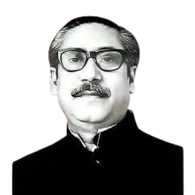
আমাদের আজকের আলোচ্য বিষয়…
মুজিব
রোকনুজ্জামান খান

Slide 6
শিখনফল
কবি পরিচিতি উল্লেখ করতে পারবে;
কবিতাটি শুদ্ধ উচ্চারণে পড়তে পারবে;
নতুন শব্দগুলোর অর্থসহ বাক্য গঠন করতে পারবে;
বাংলার মানুষ ও প্রকৃতি সাথে ‘মুজিব’ একাকার হয়ে মিশে আছেন তা
ব্যাখ্যা করতে পারবে।

Slide 7
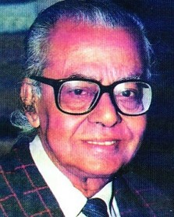
কবি পরিচিতি
কবি ও লেখক ‍
তোমরা কী তাঁকে চিন?
রোকনুজ্জামান খান ১৯২৫ সালে ফরিদপুর জেলার পাংশা উপজেলায় জন্মগ্রহণ করেন। তিনি ‘দাদা ভাই’ নামে সমধিক পরিচিত।
তাঁর প্রকাশিত উল্লেখযোগ্য বই : ছড়া-‘হাট্টিমা টিম’, ‘খোকন খোকন ডাক পাড়ি’; অনুবাদ-‘আজব হলেও গুজব নয়’; সম্পাদনা- আমার প্রথম লেখা, ‘ঝিকিমিকি’ ( গল্প সংকলন ), ‘বার্ষিক কচি ও কাঁচা’, ‘ছোটদের আবৃত্তি’ ইত্যাদি।
পেশায় তিনি একজন সাংবাদিক। ঢাকার ‘দৈনিক মিল্লাত’, ‘সাপ্তাহিক পূর্বদেশ’, ‘পাকিস্তান ফিচার সিণ্ডিকেট’, প্রভৃতি পত্রিকায় তিনি সাংবাদিকতা করেন।
তিনি দীর্ঘকাল ‘মাসিক কচিকাঁচা’ নামে একটি শিশুপত্রিকা সম্পাদনা করেন। ১৯৫৬ সালে তিনি জাতীয় শিশু-কিশোর সংগঠন ‘কচিকাঁচার মেলা’ গঠন করেন।
দাদাভাই ‘বাংলা একাডেমি সাহিত্য পুরস্কার’,‘বাংলাদেশ শিশু একাডেমি পুরস্কার’, রাষ্ট্রীয় ‘একুশে পদক’, ‘জসীমউদ্দীন স্বর্ণপদক’ ও ‘স্বাধীনতা পুরস্কার’ ( মরণোত্তর ) ইত্যাদি পুরস্কারে ভুষিত হন। ১৯৯৯ সালে পরলোক গমন করেন।
রোকনুজ্জামান খান

Slide 8
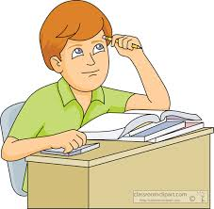
একক কাজ
সময়: ৩ মিনিট
কবি রোকনুজ্জামন খানের জন্ম পরিচয় লেখ ।

Slide 9
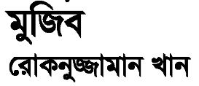
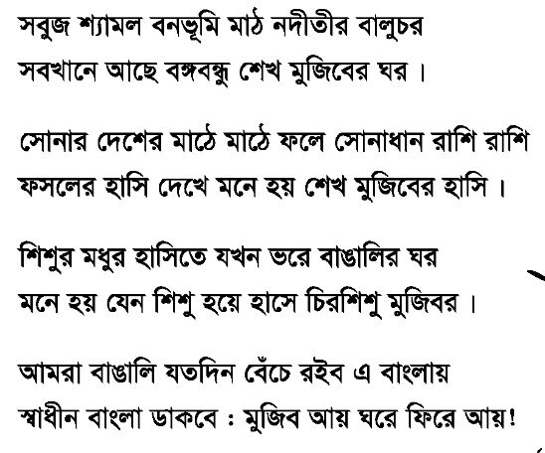
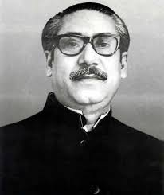
আদর্শ
পাঠ
অডিও

Slide 10
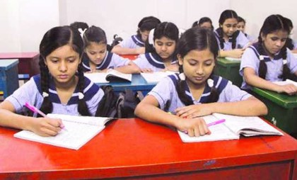
সরব
পাঠ

Slide 11
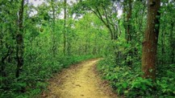
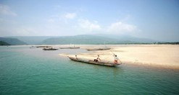
এসো শব্দার্থগুলোর অর্থ জেনে নেই
গাছ পালায় ঘেরা
জঙ্গল এলাকা।
বনভূমি
বালুর পলি জমে উৎপন্ন যে চর।
বালুচর

Slide 12
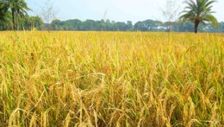
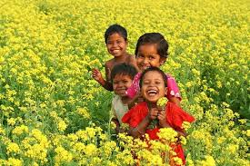
এসো শব্দার্থগুলোর অর্থ জেনে নেই
সোনালি রঙের পাকা ধান।
সোনাধান
চিরকাল যে শিশুর মতো সহজ, অকৃত্রিম ও মমতাময়।
চিরশিশু

Slide 13
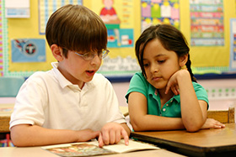
জোড়ায় কাজ
সময়: ৫ মিনিট
বনভূমি, বালুচর, সোনাধান শব্দ দিয়ে ২টি করে বাক্য লিখ।

Slide 14
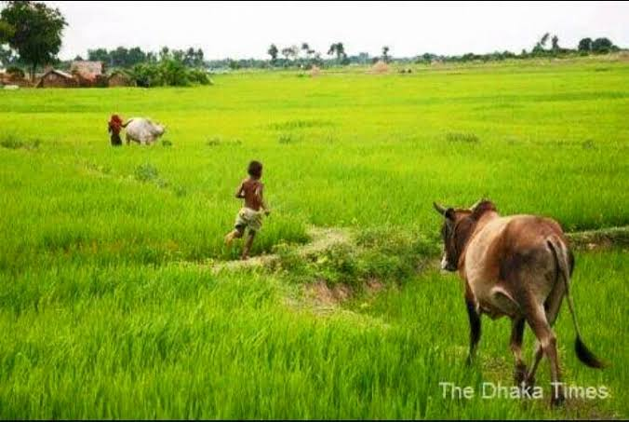
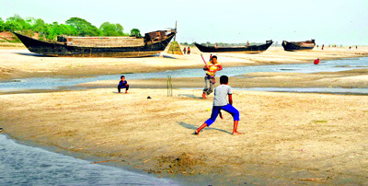
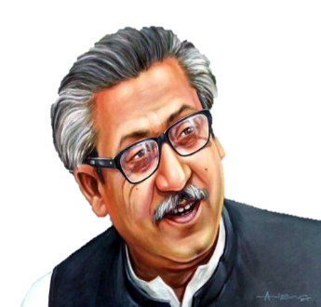
সবুজ শ্যামল বনভূমি মাঠ নদীতীর বালুচর
সবখানে আছে বঙ্গবন্ধু শেখ মুজিবের ঘর ।

Slide 15
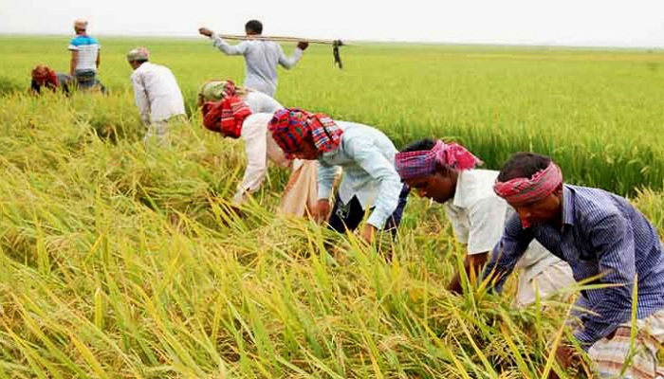
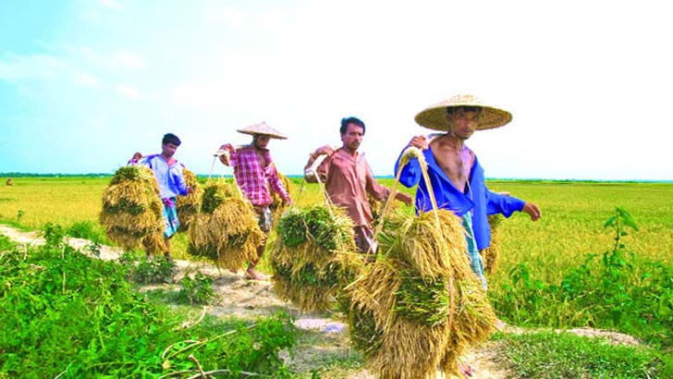
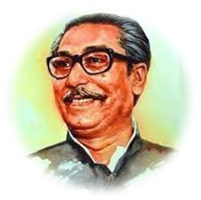
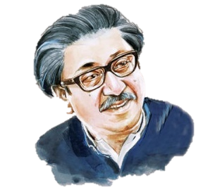
সোনার দেশের মাঠে মাঠে ফলে সোনাধান রাশি রাশি ফসলের হাসি দেখে মনে হয় শেখ মুজিবের হাসি।

Slide 16
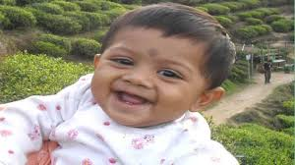
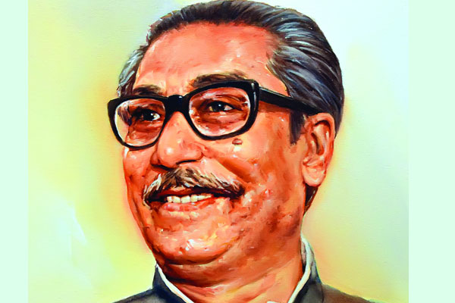
শিশুর মধুর হাসিতে যখন ভরে বাঙালির ঘর
মনে হয় যেন শিশু হয়ে হাসে চিরশিশু মুজিবর ।

Slide 17
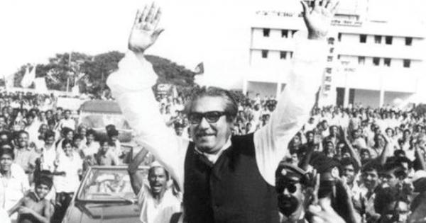
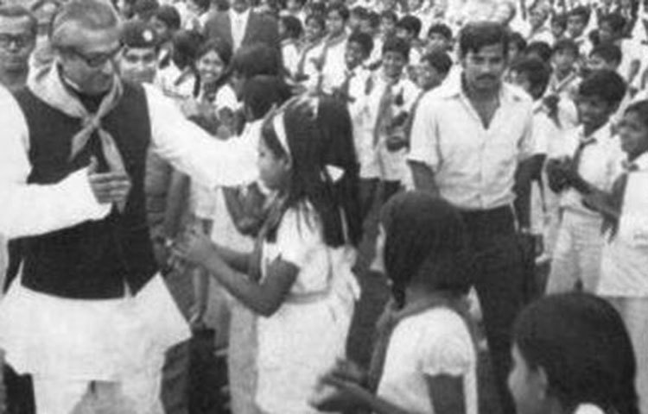
আমরা বাঙালি যতদিন বেঁচে রইব এ বাংলায়
স্বাধীন বাংলা ডাকবে : মুজিব আয় ঘরে ফিরে আয় !

Slide 18
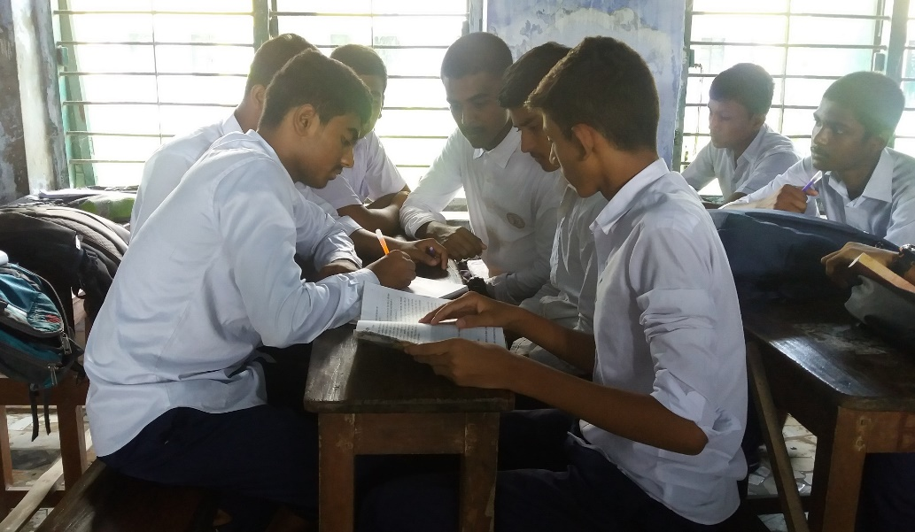
দলগত কাজ
সময়: ৭ মিনিট
বাংলার মানুষ ও প্রকৃতি সাথে ‘মুজিব’ একাকার হয়ে মিশে আছেন তা ব্যাখ্যা কর?

Slide 19
মূল্যায়ন
সঠিক উত্তরের জন্য ক্লিক
১. ‘সবুজ শ্যামল বনভূমি মাঠ নদীতীর বালুচর’-এর দ্বারা …কবি কী বুঝিয়েছেন?
(ক) নদীর পাড় ও মাঠ
(খ) বাংলার প্রকৃতি
(গ) বাংলাদেশের বনভূমি
(ঘ) বাংলার উর্বর মাঠ
২. স্বাধীন বাংলা চিরকাল কাকে ডাকবে?
(ক) মুক্তিযোদ্ধাকে
(খ) ভাষা শহিদদের
(গ) শেখ মুজিবকে
(ঘ) ভাষা সৈনিকদের

Slide 20
মূল্যায়ন
৩. কার মধুর হাসিতে বাঙালির ঘর ভরে ওঠে?
৪. মাঠ নদীতীরে কার ঘর আছে?
৫. বঙ্গবন্ধু এদেশের জন্য সংগ্রাম করেছেন কেন?
৬. ‘সোনার দেশে মাঠে মাঠে ফলে সোনাধান রাশি রাশি।’ কথাটি বুঝিয়ে বলো।
৭. ‘ আমরা বাঙালি যতদিন বেঁচে রইব এ বাংলায়’- লাইনটি বুঝিয়ে বলো।

Slide 21
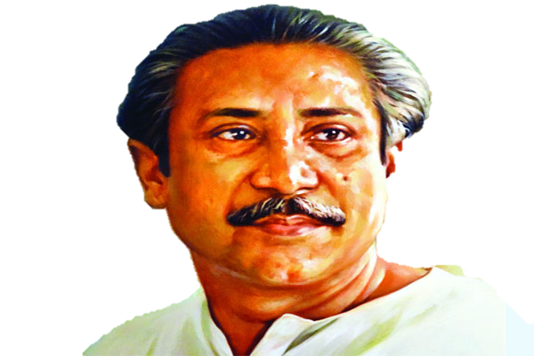
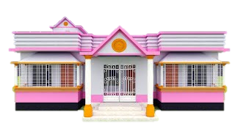
বাড়ির কাজ
বঙ্গবন্ধু শেখ মুজিবুর রহমানের বাল্য ও শৈশব জীবন নিয়ে প্রবন্ধ রচনা লিখে আনবে।

Slide 22
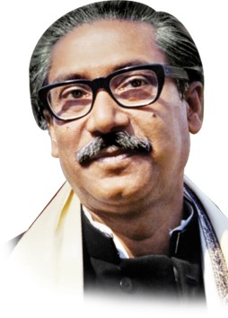
আজকের মত সবাইকে ধন্যবাদ

